Slide 1
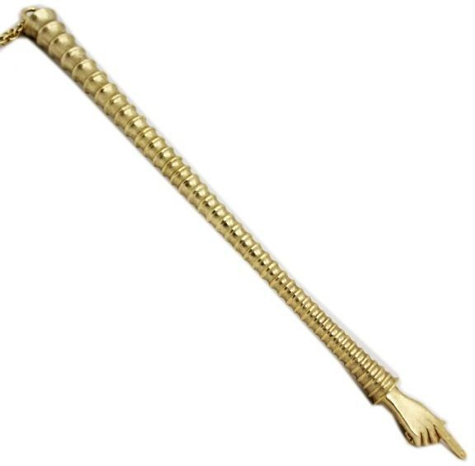
Tactilectures et remarques
Emmanuelle Pelard et Nathalie Roelens
(Université du Luxembourg)

Slide 2
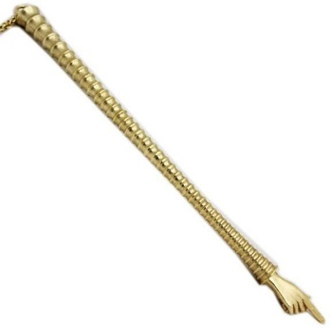
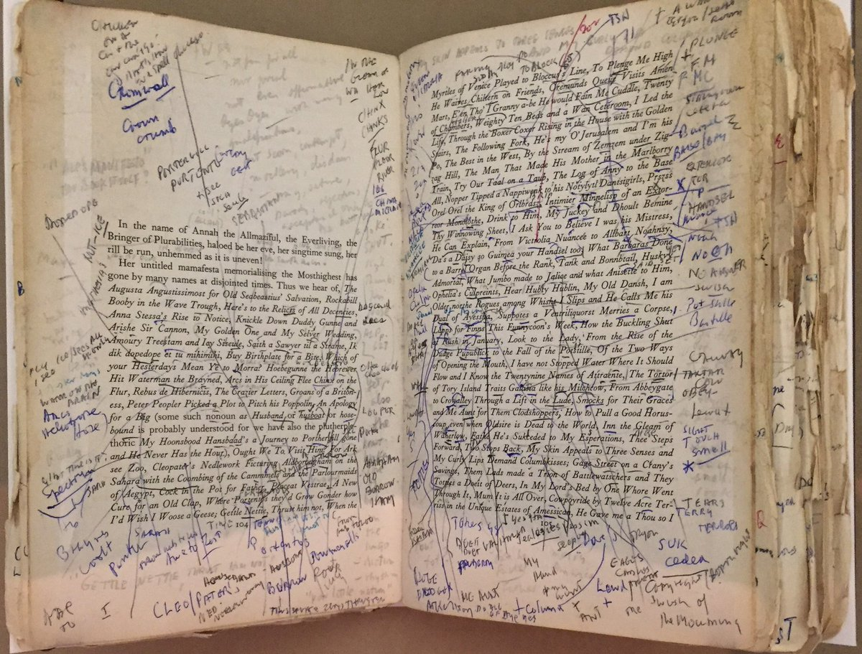
I. Généalogie de l’annotation comme mani-pulation
0. Introduction
« Three Senses » Sight
Touch
Smell
Les annotations de Delmore Schwartz (poète new-yorkais (1913-1966) à Finnegans Wake de Joyce (Bibliothèque de Yale) http://bit.ly/2nsq75m
« décrire un objet, c’est nécessairement creuser un double écart : entre l’objet et l’observateur, mais aussi entre l’objet brut et l’image qui en sera donnée. Et cette distance-là est toujours obtenue grâce à des techniques consistant à transformer une chose en une autre chose qui n’est pas elle (par exemple un objet en son commentaire). Or cette distance, qui est à la base de tout savoir, définit un des concepts qu’on trouve au cœur de la sémiotique : le signe (puisque le signe est une chose qui renvoie à une autre, et qui n’est pas elle). Envisager l’objet comme un énoncé produisant du sens (faire voir comment, à partir de simples données matérielles qui en soi ne signifient rien, s’élabore un effet ou une pensée) est donc l’instituer en signe. » (Jean-Marie Klinkenberg, in Entretiens avec Amir Biglari, 2014)

Slide 3
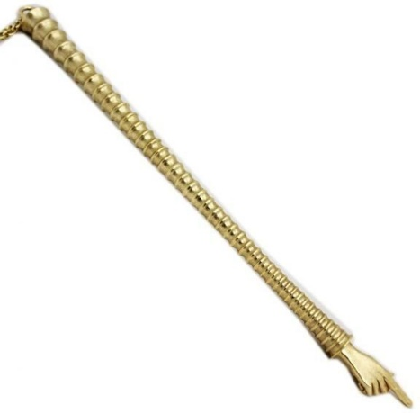
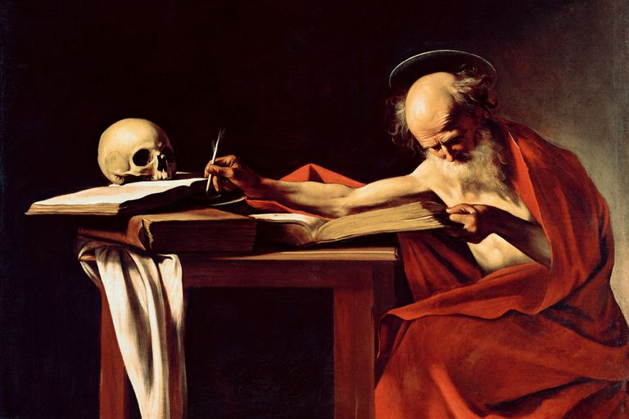
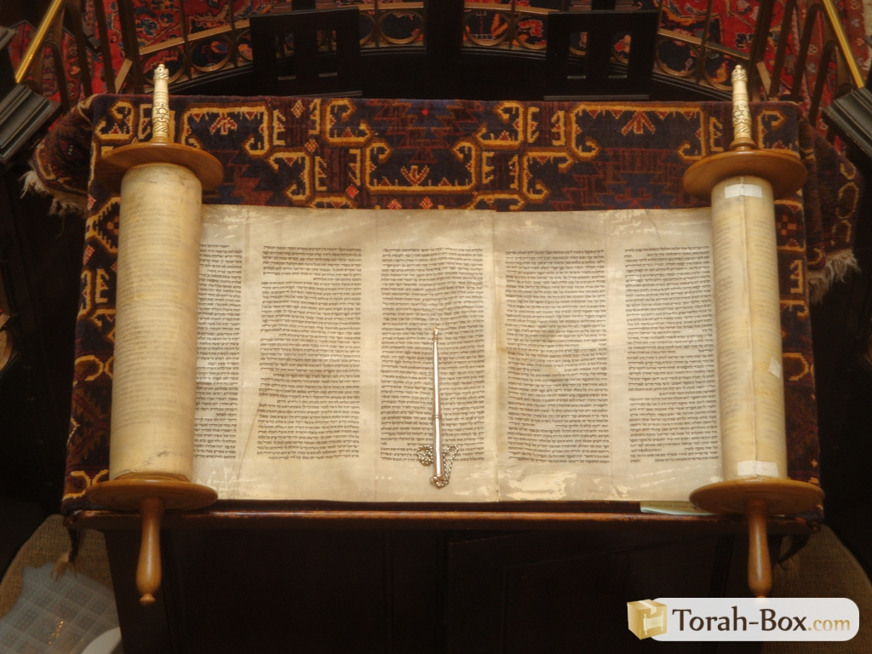
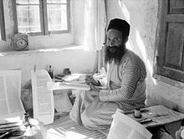
1. Pointer
Caravage, Saint Jérôme écrivant, h/t, 116 × 153 cm, v. 1606, Rome, villa Borghèse
Un yad est un pointeur de lecture à usage liturgique (en argent), conçu pour la lecture des rouleaux de la Torah (parchemin). Le yad a pour but d’éviter les contacts indésirables avec le parchemin car, selon le Talmud, les écrits saints rendent les mains impures. En effet, un texte non interprété est comme mort (la mort est la source de l’impureté). Cette impureté du texte sacré instaure une distance entre le lecteur et le texte, et cette distance c’est l’interprétation, toujours susceptible d’introduire un sens nouveau qui ne serait pas contenu dans cette parole révélée.
Scribe transcrivant la Torah dans les années 1930

Slide 4
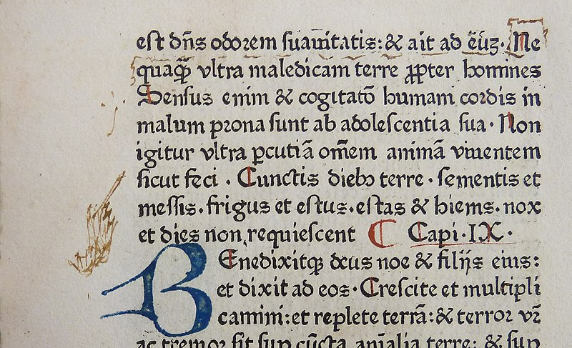
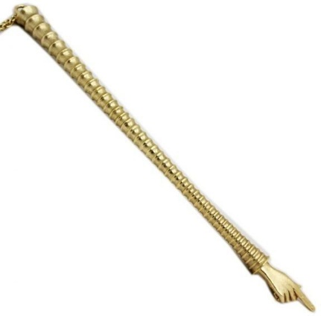
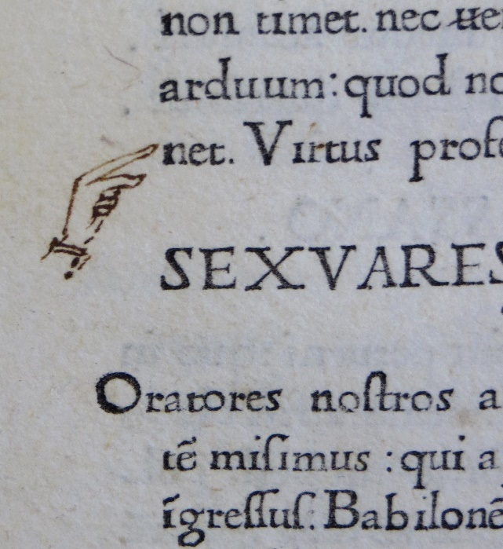
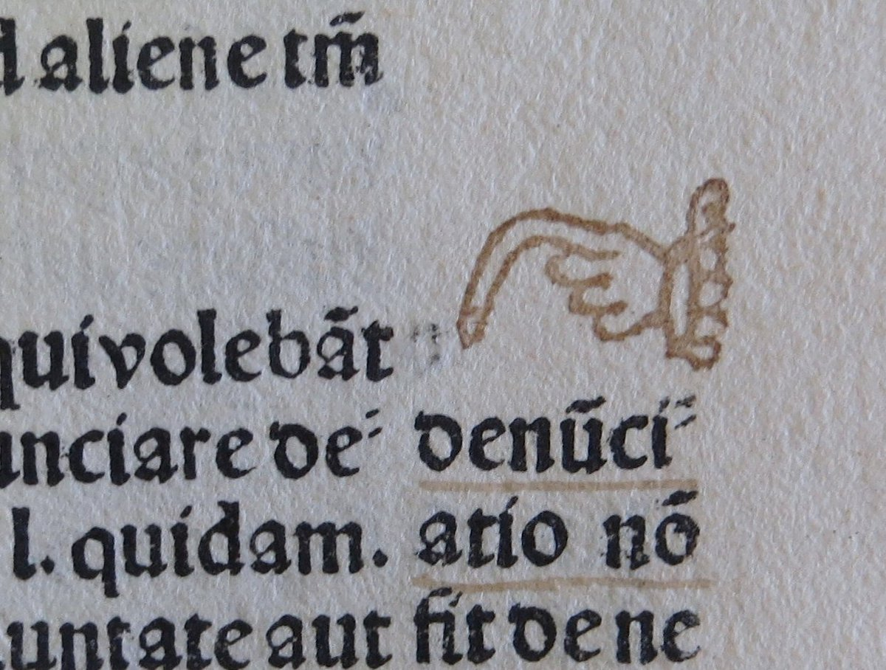
Détails d’une page d’une bible datant de 1475 avec manicule
Une manicule est la représentation typographique d’un index tendu, originellement tracé en marge d’un manuscrit pour attirer l’attention du lecteur sur le passage en regard ou souligner son intérêt.

Slide 5
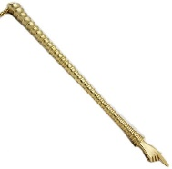
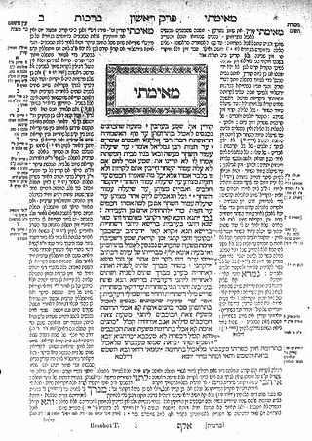
Talmud de Vilna, Traité Berakhot 2a. Le corps du texte se trouve au centre de la page, encadré par le commentaire de Rachi (moyen âge) (à droite) et les Tossefot (à gauche). D’autres commentaires sont situés dans la marge (gloses, références croisées).
Les Tossafot ou Tossefot (hébreu : תוספות , ajouts) sont des commentaires du Talmud qui datent de la période médiévale. Ils doublent le commentaire de Rachi.

Slide 6
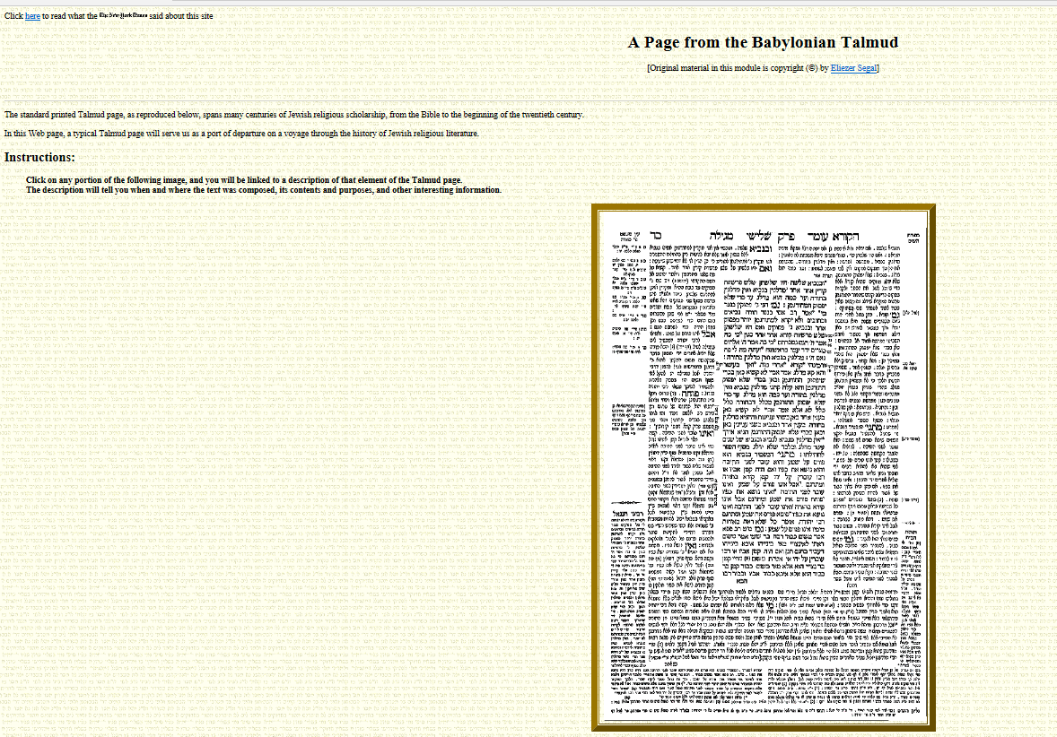
Click on any portion of the following image, and you will be linked to a description of that element of the Talmud page
Click here to read about the Rashi’s
commentary of the Talmud
Click here to read about the Tosafot
commentary of the Talmud
Click here to read about
the marginal glosses to the Talmud
http://people.ucalgary.ca/~elsegal/TalmudPage.html#Page

Slide 7
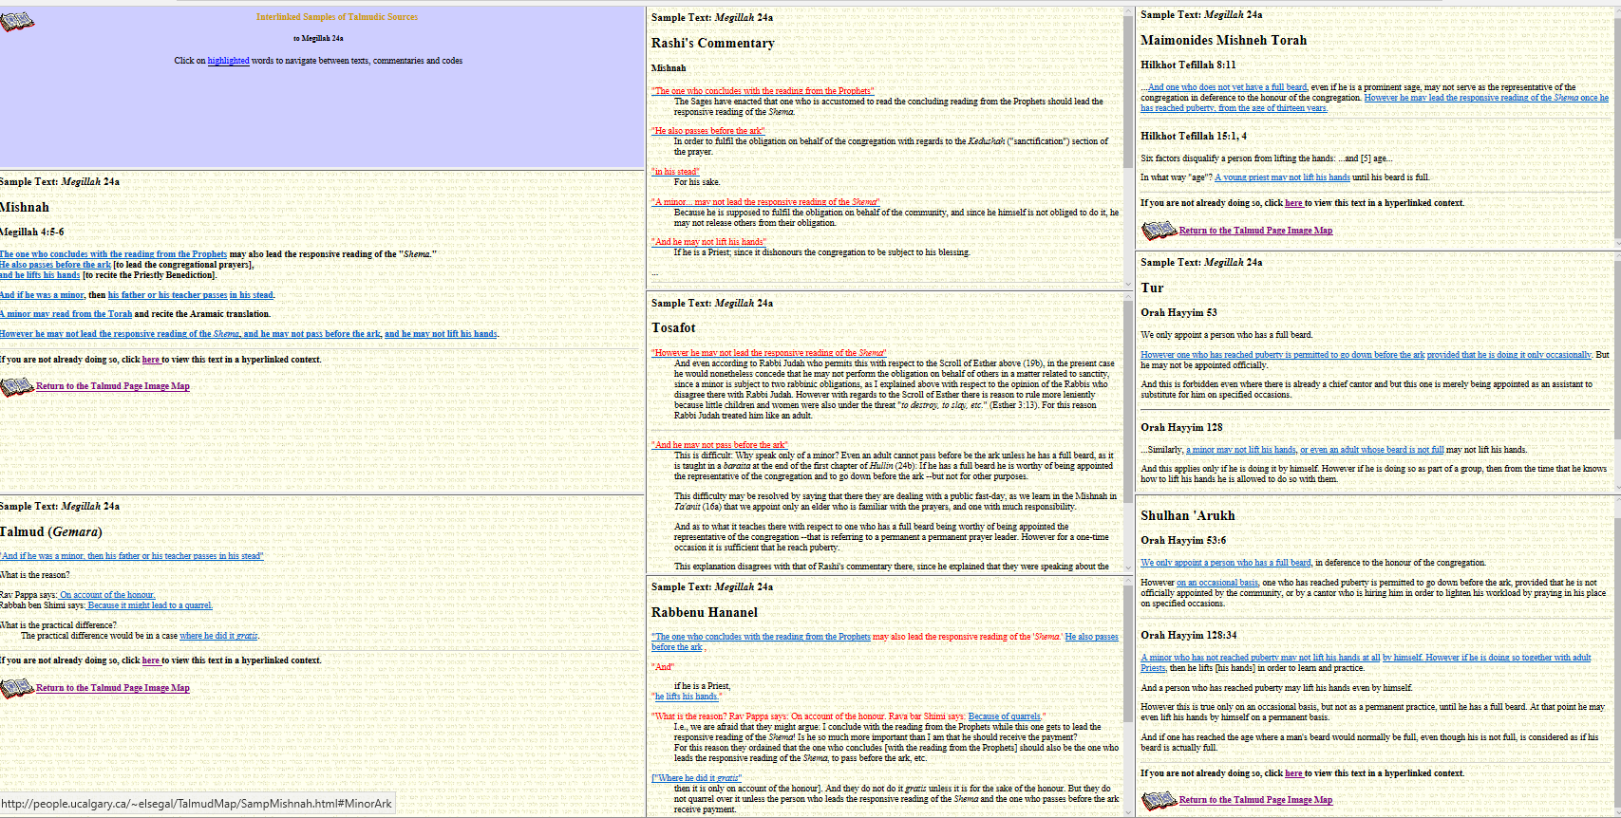
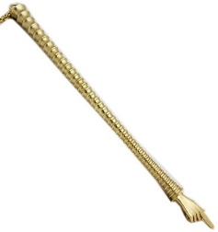

Slide 8

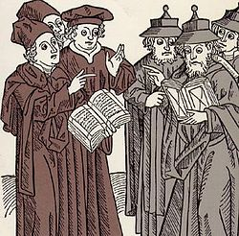
Sample Text: Megillah (rouleau) 24a
Rashi’s Commentary
Mishnah (le texte oral à mémoriser)
"The one who concludes with the reading from the Prophets"
  The Sages have enacted that one who is accustomed to read the concluding reading from the Prophets should lead the responsive reading of the Shema.
"He also passes before the ark"
  In order to fulfil the obligation on behalf of the congregation with regards to the Kedushah ("sanctification") section of the prayer.
"in his stead"
  For his sake.
"A minor... may not lead the responsive reading of the Shema"
  Because he is supposed to fulfil the obligation on behalf of the community, and since he himself is not obliged to do it, he may not release others from their obligation.
"And he may not lift his hands"
  If he is a Priest; since it dishonours the congregation to be subject to his blessing.
...
Johannes von Armssheim, Disputation judéo-chrétienne, gravure sur bois, 1483
Gemara (les explications) PLI/DEPLIER
"On account of the honour"
  Of being allowed him to pass before the ark. As a reward for volunteering himself for a task which carries no honour, they ruled that he should be given this honour.
"Because it might lead to a quarrel"
  The matter gives provokes disagreements: "I am concluding with the reading from the Prophets, while you get to pass before the ark!"
"Where he did it gratis"
  The one who passes before the ark does not receive any payment. In such an instance, the fear of a quarrel would apply, but not the issue of honour.

Slide 9

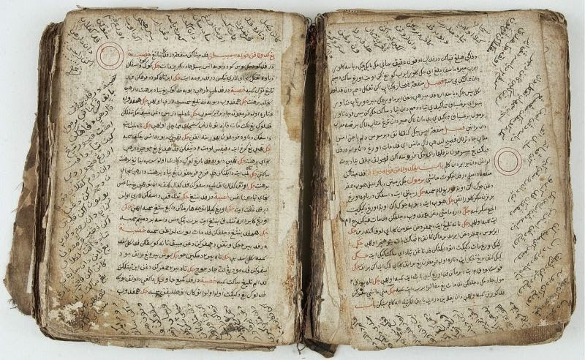
2. Orner
Sami Aldeeb Abu-Sahlieh : édition arabe du Coran par ordre chronologique

Slide 10
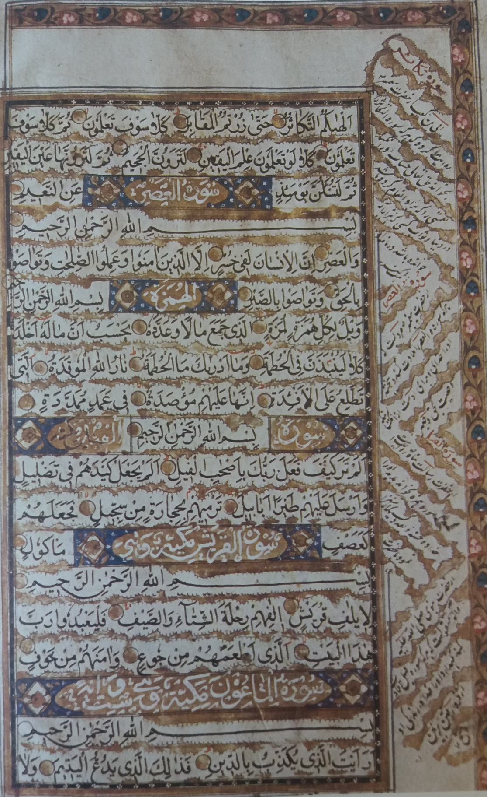
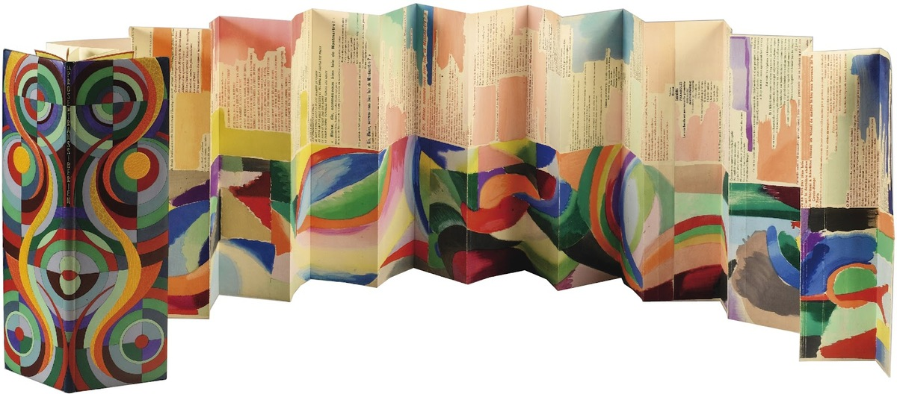
Naskhi (texte) et ta^liq (marge). L’inscription est bordée d’or,
Coran,XIXe siècle, in Abdelkébir Khatibi & Mohamed Sijelmassi,
L’art calligraphique de l’Islam, Paris, Gallimard, 1994
Blaise Cendrars et Sonja Delaunay, La prose du Transsibérien, 1913, livre simultané

Slide 11
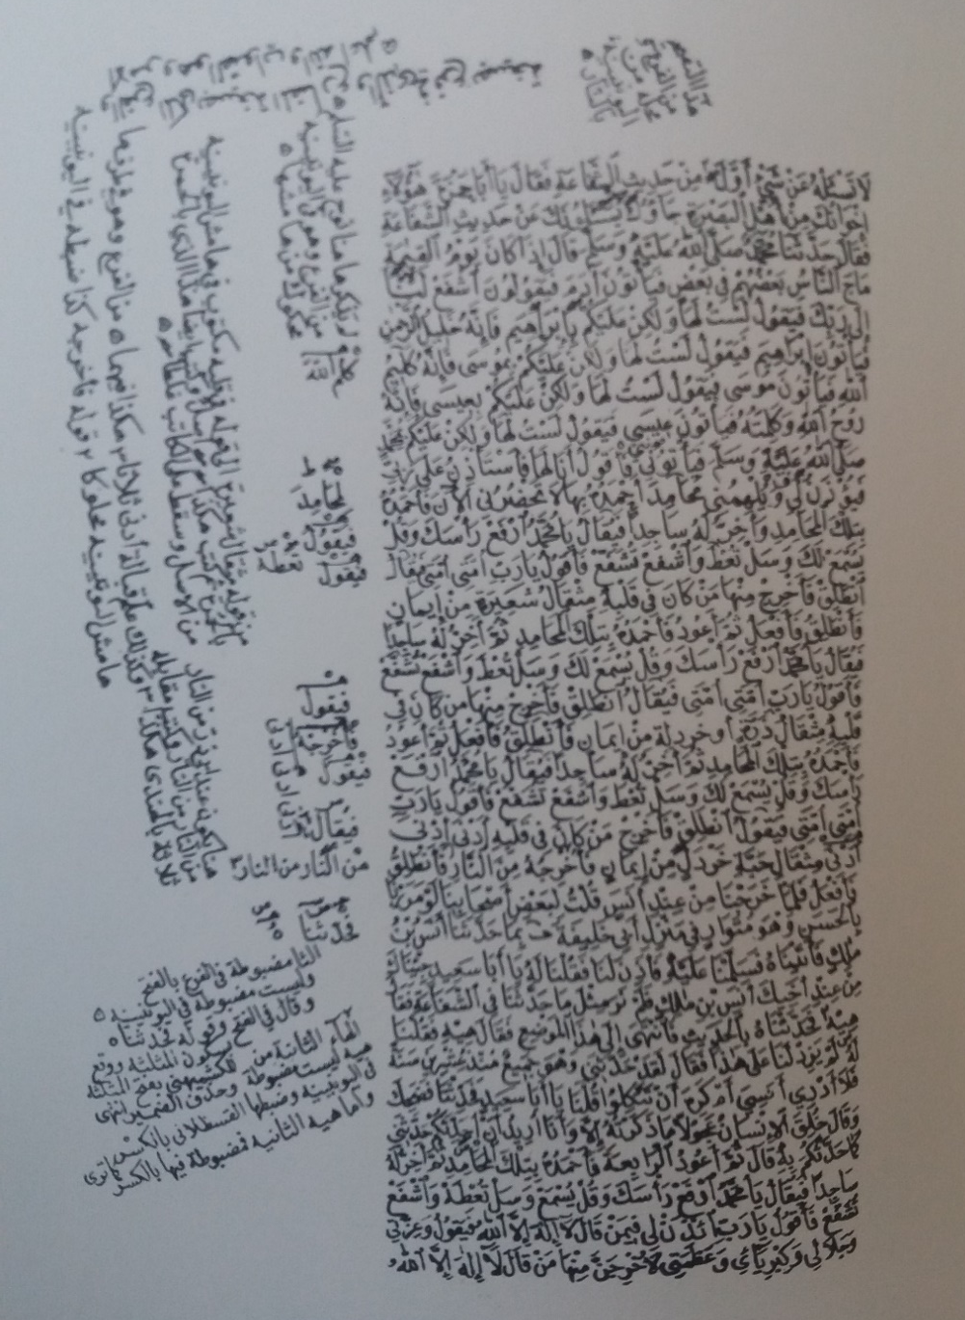
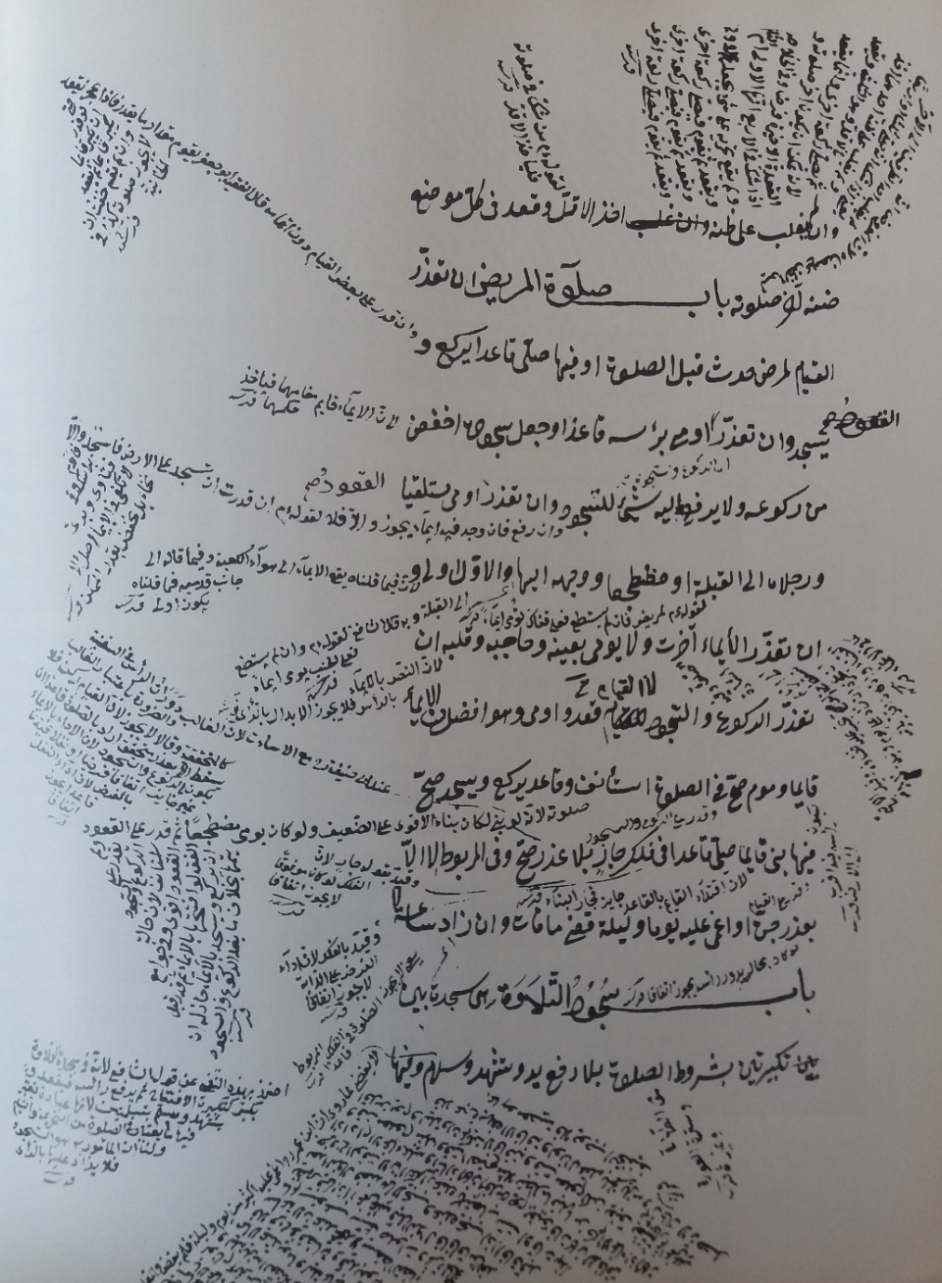
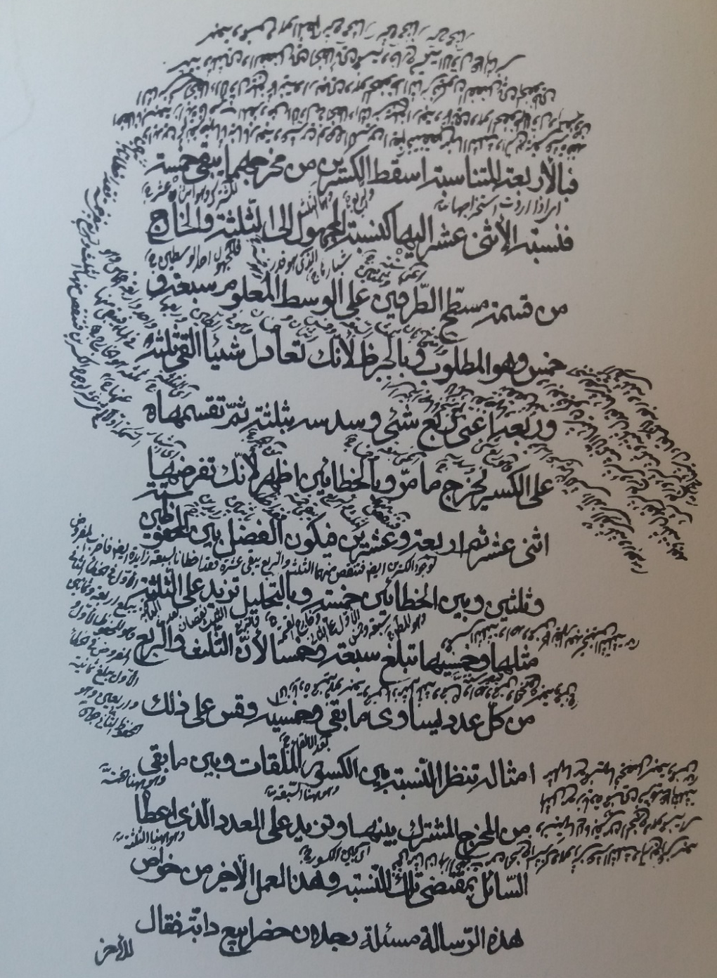
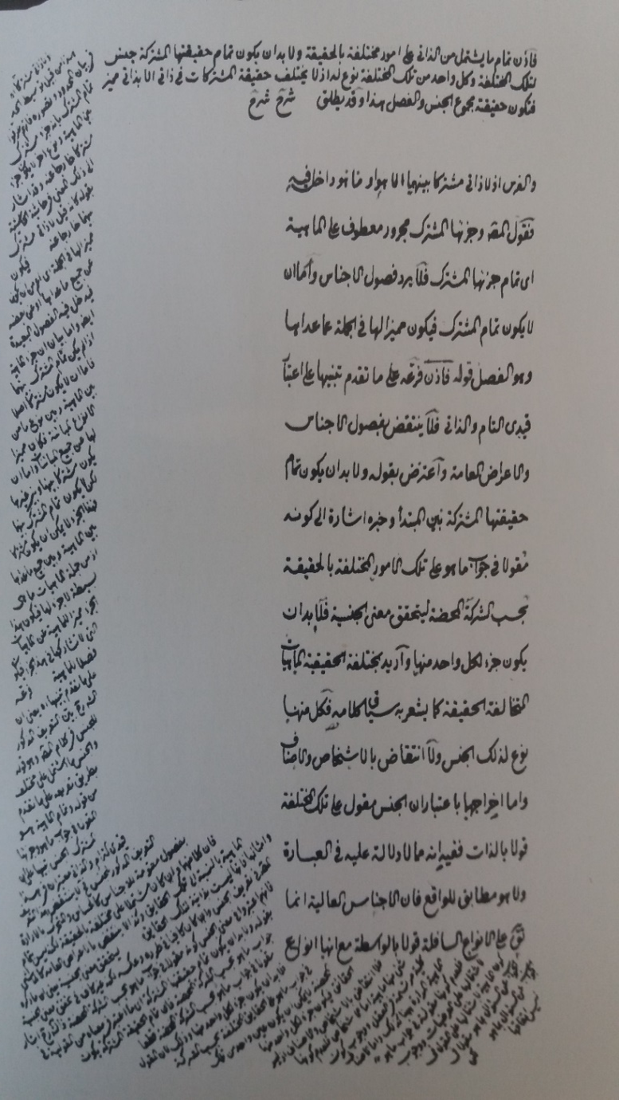
commentaires marginaux
Ta^liq. Texte et marge
Naskhi. Texte et marge
Ta^liq pour le texte et naskhi pour la marge et les interlignes

Slide 12
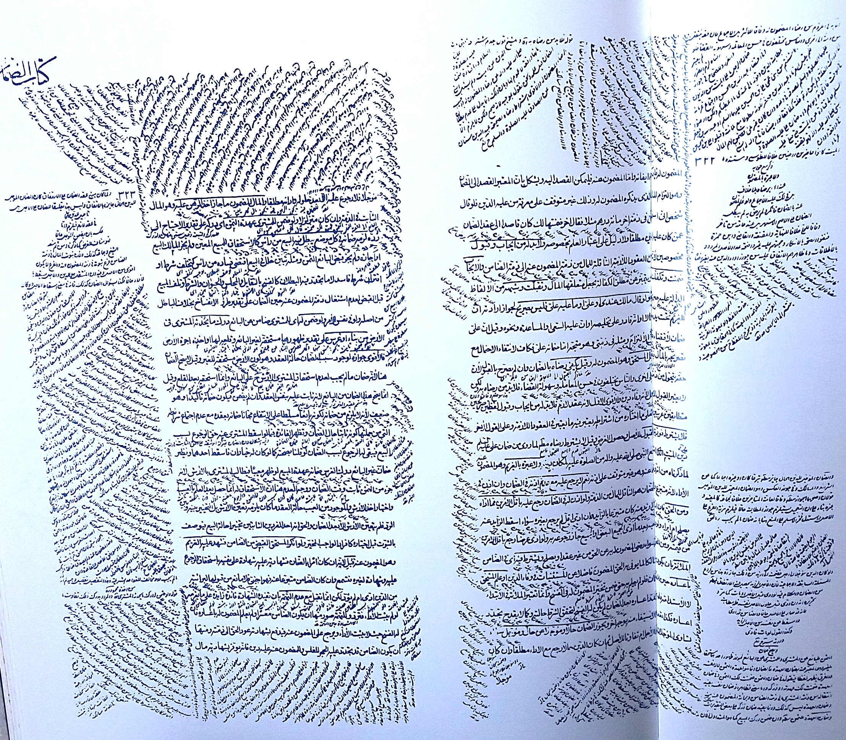
Texte avec commentaires marginaux et dans les interlignes

Slide 13
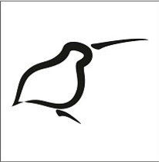
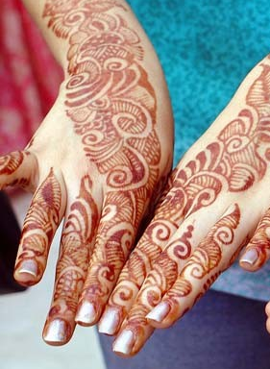




3. Styliser
Zellige (marqueterie de faïence)

Slide 14

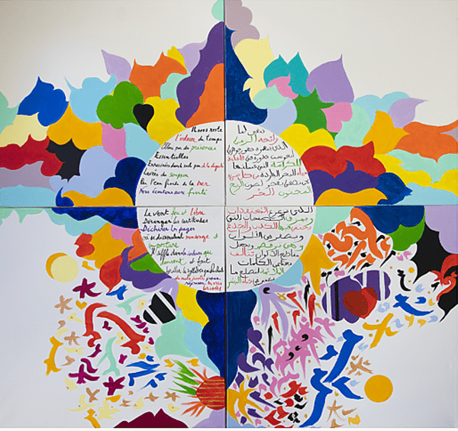
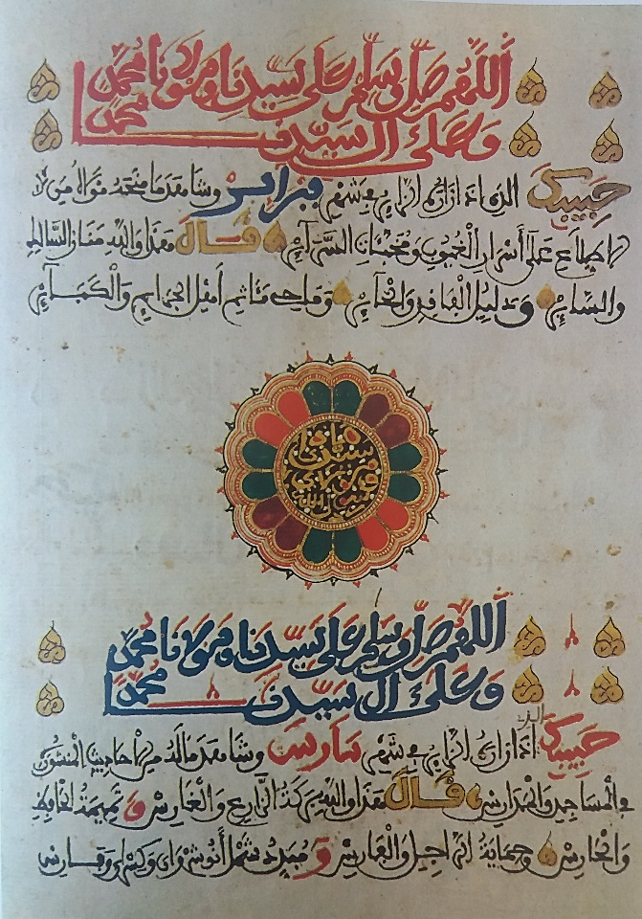
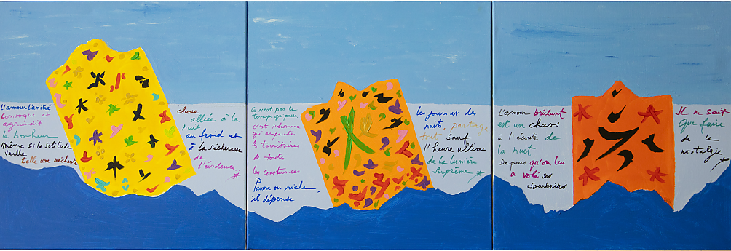
Cf. Maghribi polychrome,
Extrait du livre Dakhira de
la secte religieuse Charquawa (Maroc),
In Khatibi & Sijelmassi, p. 53.
Tahar Ben Jelloun, Acrylique sur toile, 2014, 200 x 200 cm, p. 66.
« Le texte n’est pas un commentaire de la toile. Il est indépendant, une autre célébration de la lumière et de la joie. » (Tahar Ben Jelloun, J’essaie de peindre la lumière du monde, Paris, Gallimard/Institut du Monde Arabe, 2017, p. 20)
Acrylique sur toile, 50 x 150 cm, pp. 40-41

Slide 15

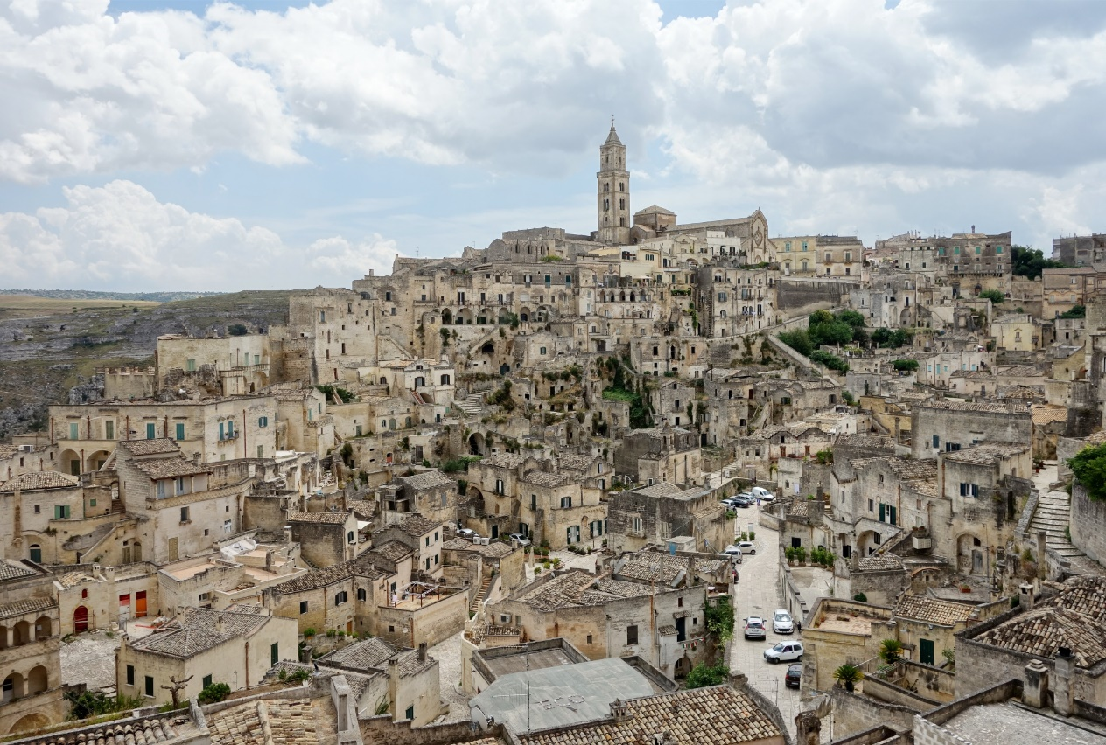
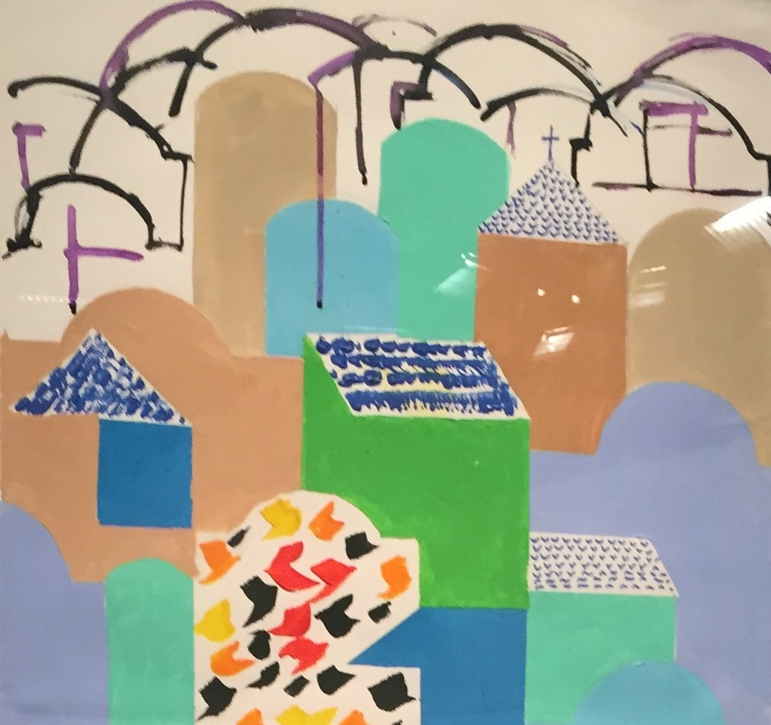
4. Coloriser
Vue de Matera (Basilicate, Italie)
Tahar Ben Jelloun, Acrylique sur toile, 50 x 50 cm, p.96
« J’ai eu envie d’habiller cette ville unique de rêves et couleurs parfois vives, de couleurs imaginées, posées là comme une robe sur les épaules de la mariée, une robe ou une broderie du XIXe siècle tissée par les mains de femmes de Fès avec des fils d’or acheté au mellah, quartier juif à la sortie de la médina. Cette robe couvre les terrasses quand la nuit arrive pleine de rêves impatients, de jarres de miel et d’huile d’olive. » (p. 93)

Slide 16
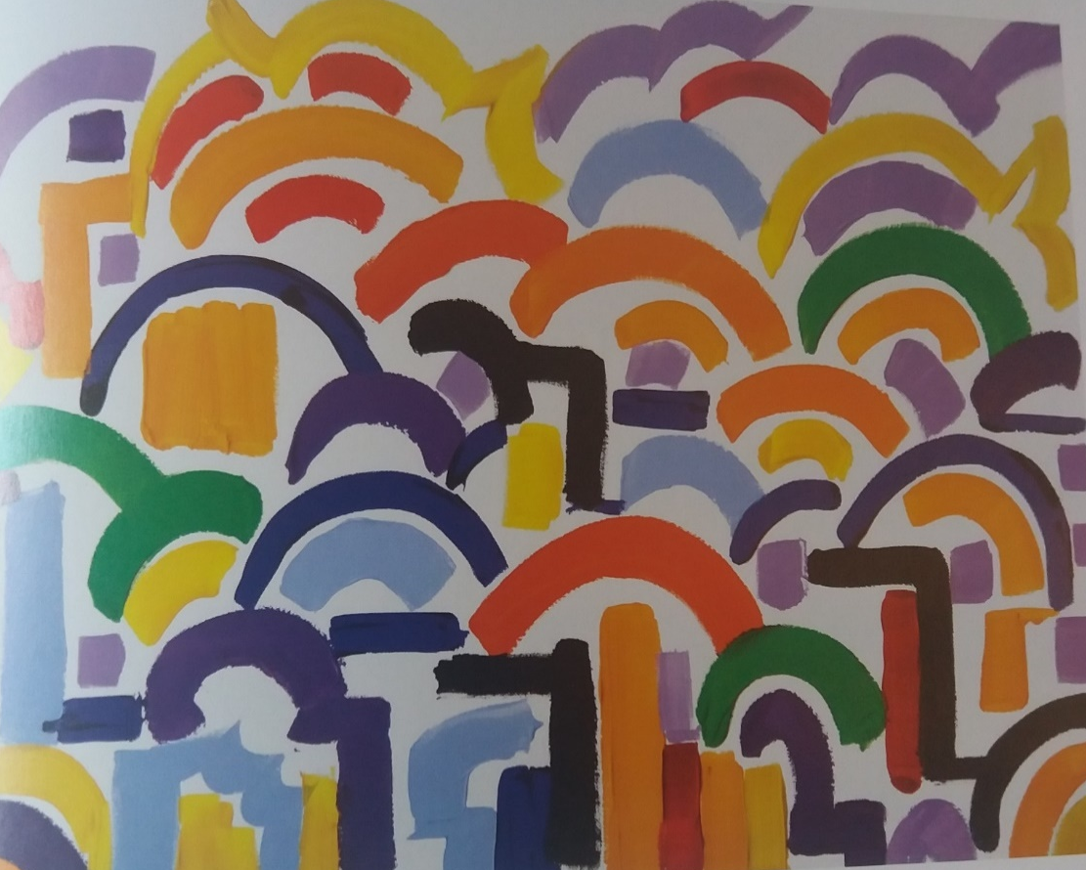
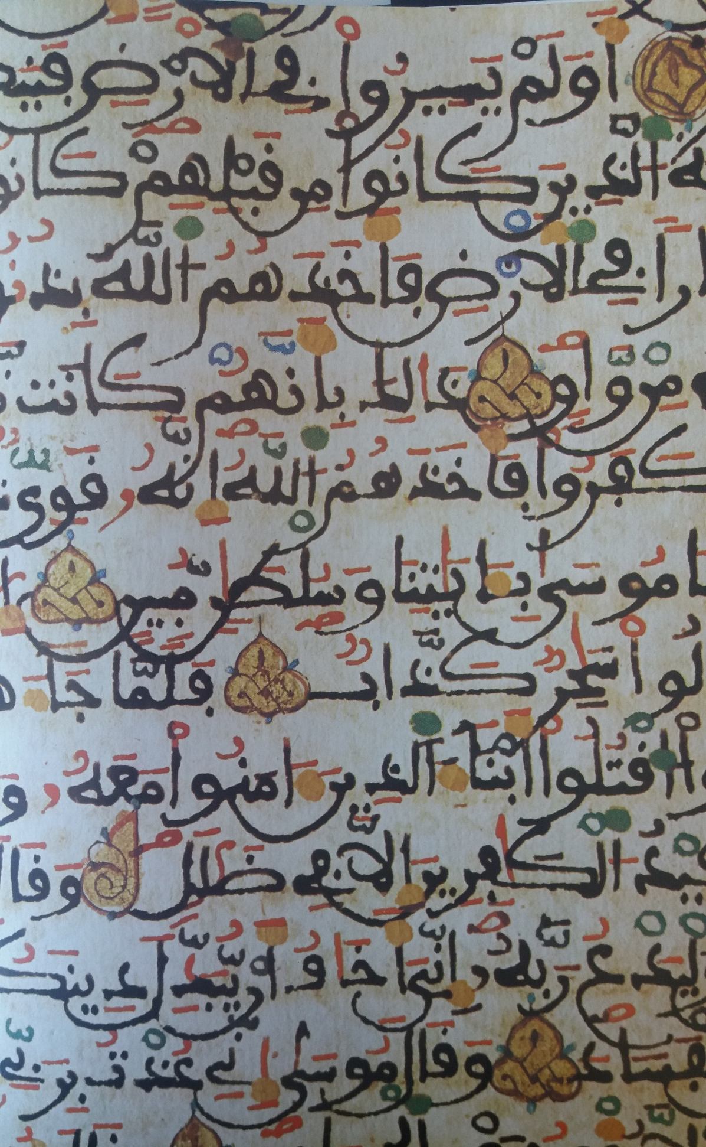
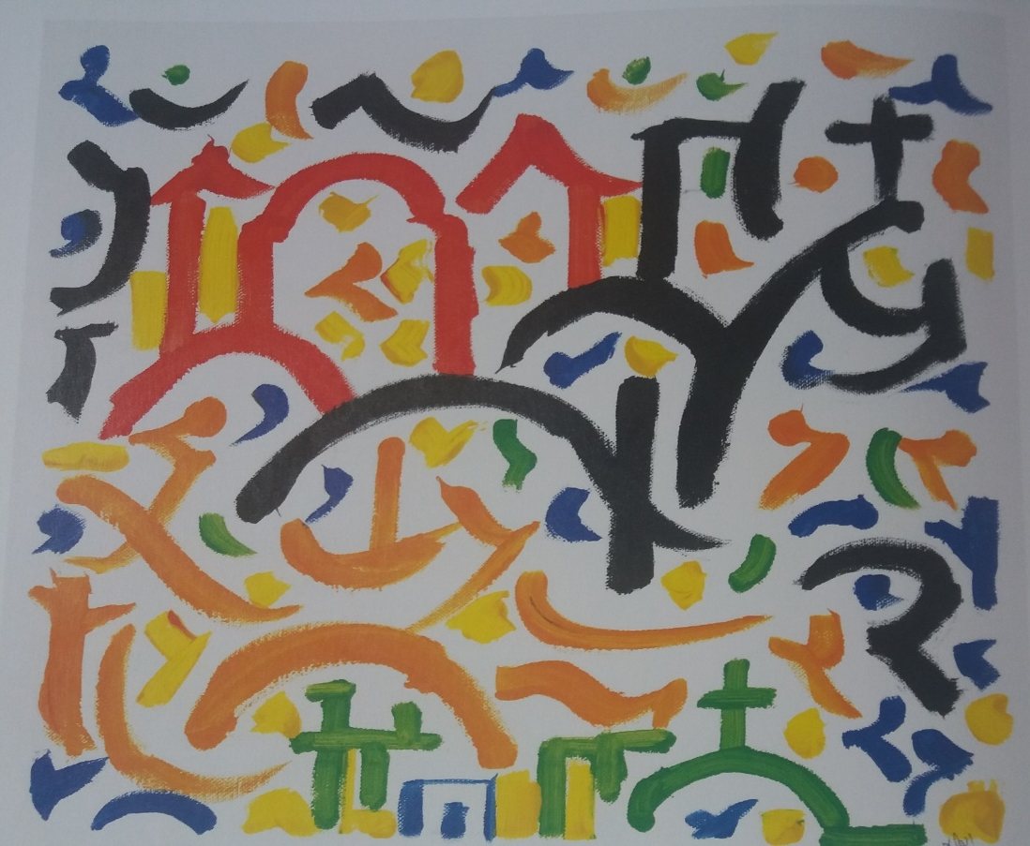
TBJ, Acrylique sur toile, 50 x 70 cm, p. 103
Maghribi, Coran de 1560. Signes diacritiques et vocaliques mis en valeur par des couleurs différentes, in Khatibi & Sijelmassi, p. 57
TBJ, Acrylique sur toile, 50x 60 cm, p. 102

Slide 17

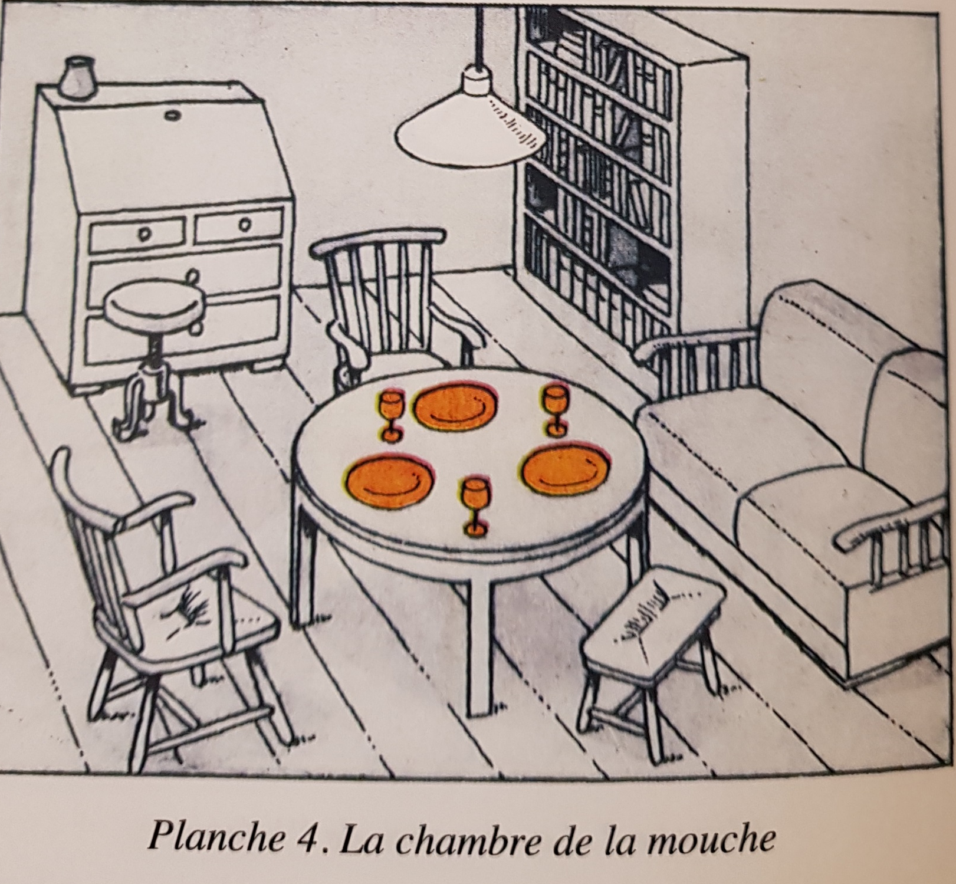

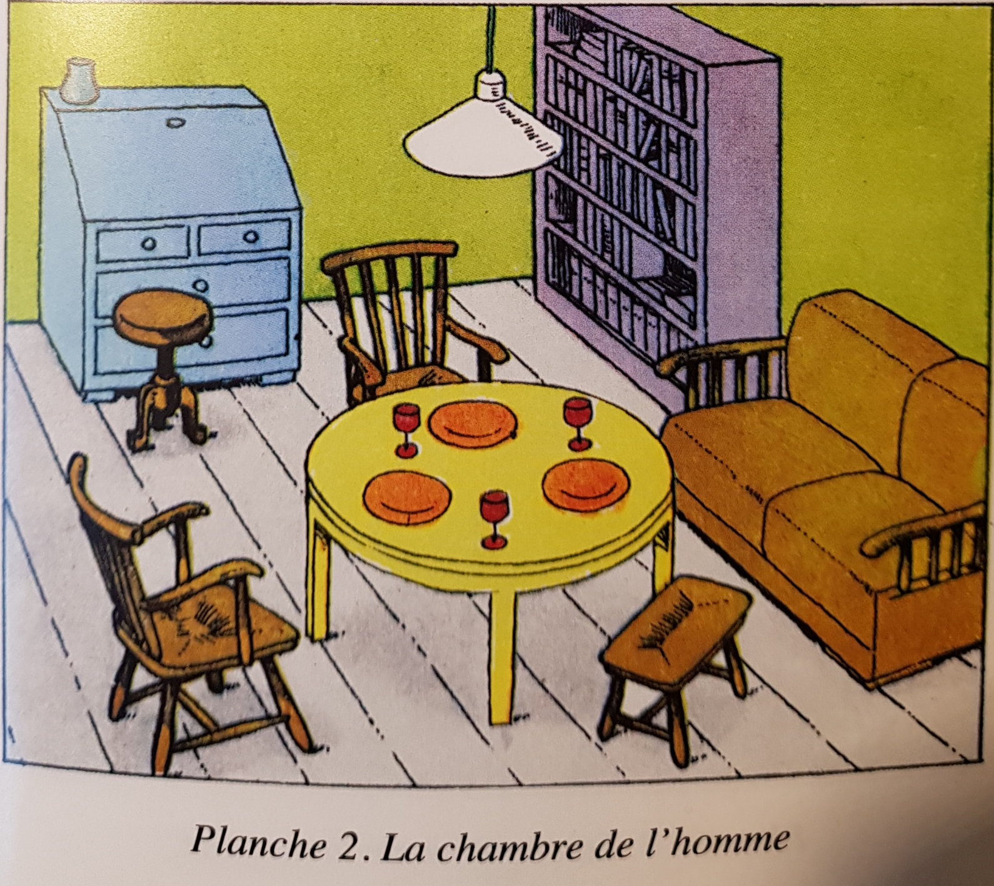
Ton / Tönung
Jakob von Uexküll, Milieu animal et milieu humain, 1956, Paris, Payot & Rivages, 2010. p. 96

Slide 18

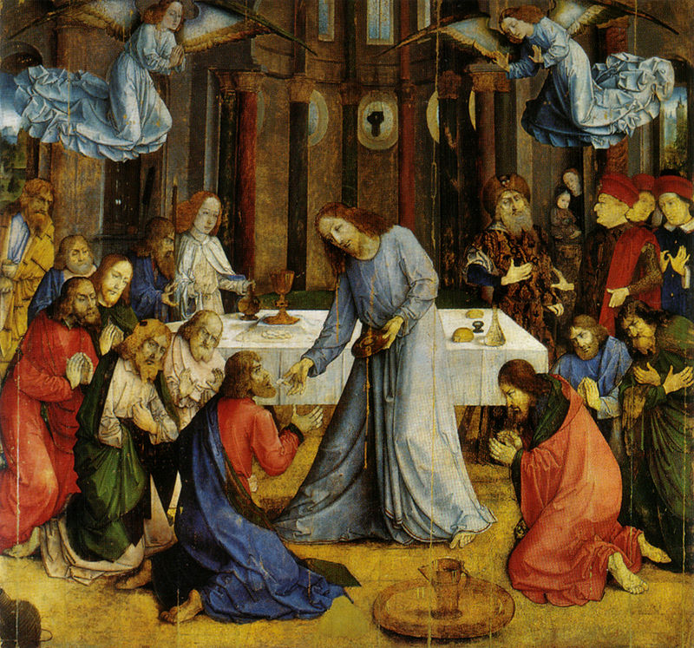
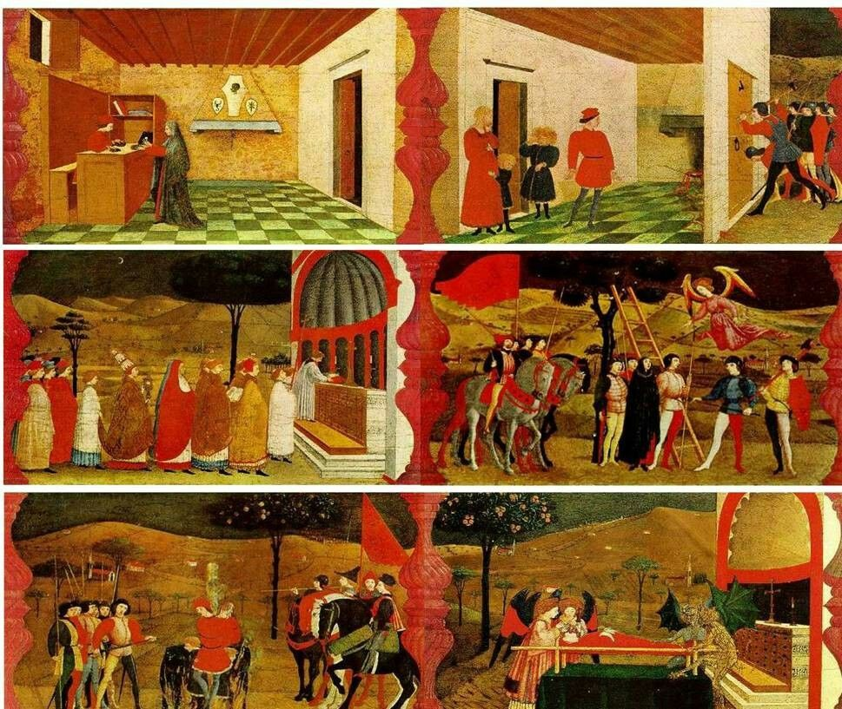
5. Re-marquer
Giusto di Gand (Joos van Wassenhove, Anvers), La communion des apôtres, retable, détrempe et huile sur bois, 331 x 335 cm, 1472-1474 avec la prédelle de Paolo Uccello, Le Miracle de l’hostie profanée 43 × 351 cm (1467-1468), Urbino, Galerie Nationale des Marches

Slide 19

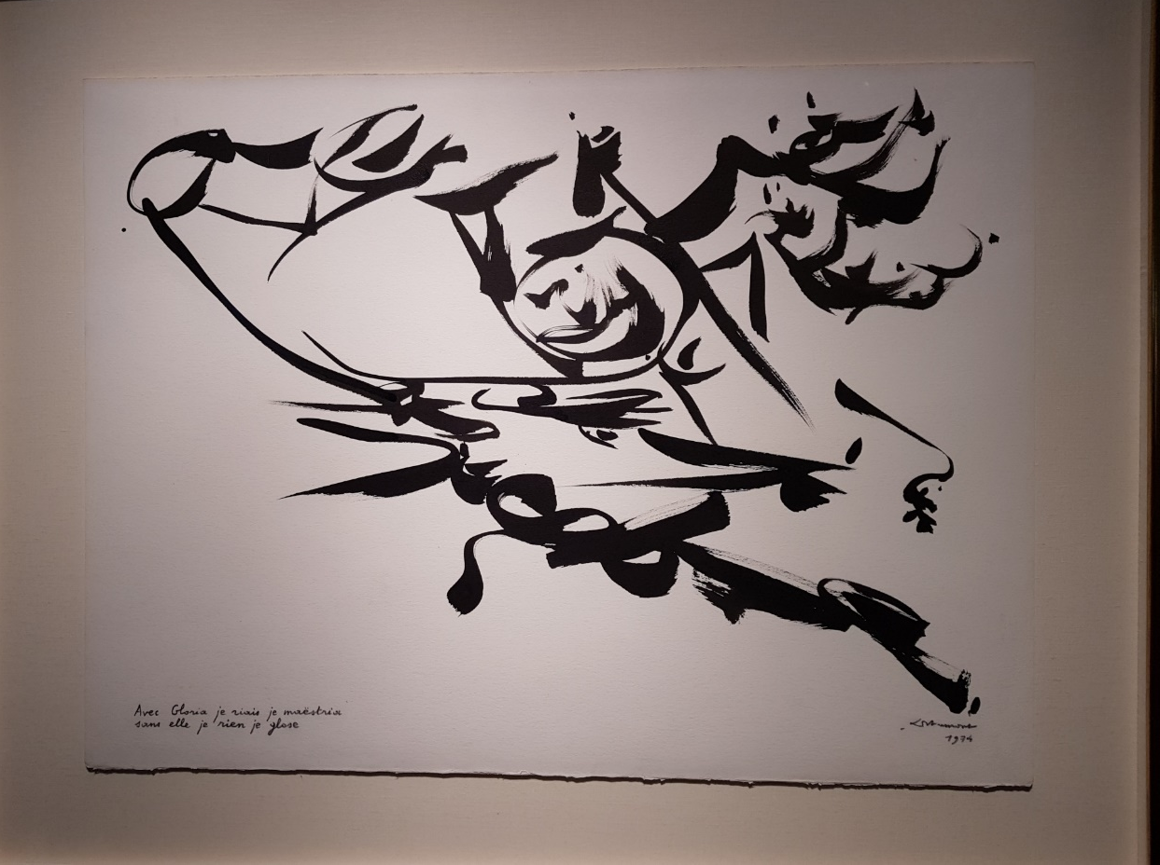
Christian Dotremont, « Avec Gloria je riais… »,
encre de Chine sur papier, 55 X 75 cm, 1974
Pierre Alechinsky, Central Park, 1965, acrylique sur papier marouflé sur toile, 162 x 193 cm., coll. part.

Slide 20

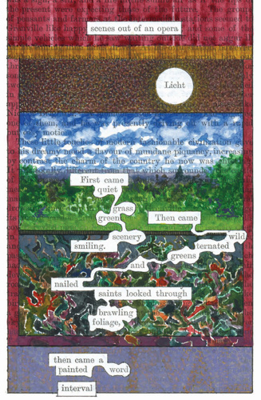
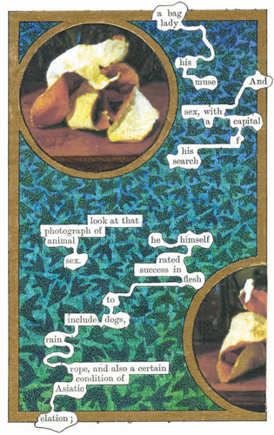
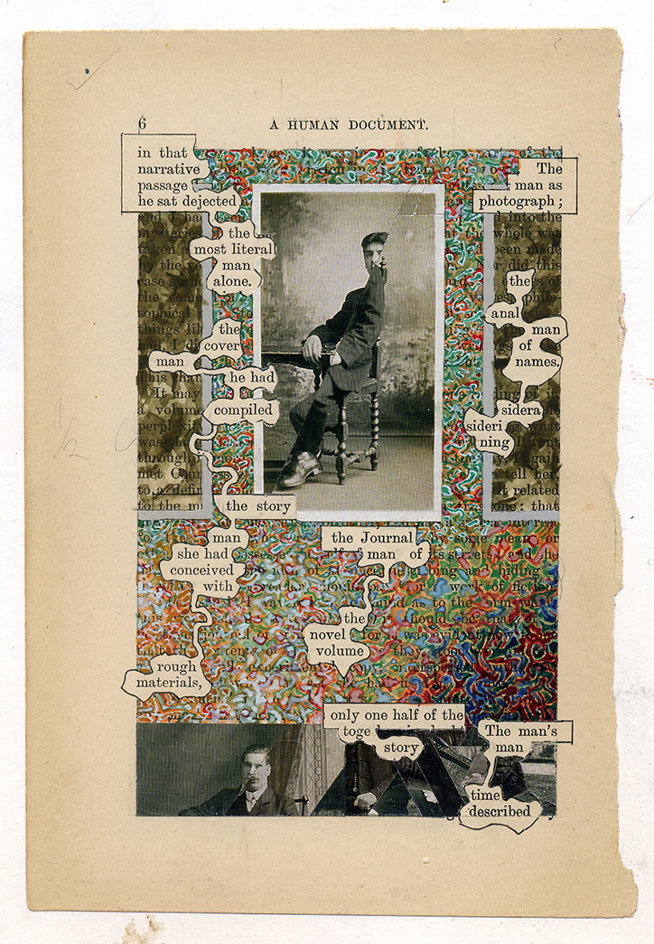
5. Re-toucher
Tom Phillips, A Humument. A Treated Victorian Novel, London, Thames & Huston (1980), 2012
[W. H. Mallock, A Human Document, 1892]

Slide 21
Sophie Calle, Prenez soin de vous, 2007
mail de rupture, reçu à Berlin (en 2005)
« Sophie,
Cela fait un moment que je veux vous écrire et répondre à votre dernier mail. En même temps, il me semblait préférable de vous parler et de dire ce que j’ai à vous dire de vive voix. Mais du moins cela sera-t-il écrit.
Comme vous l’avez vu, j’allais mal tous ces derniers temps. Comme si je ne me retrouvais plus dans ma propre existence. Une sorte d’angoisse terrible, contre laquelle je ne peux pas grand chose, sinon aller de l’avant pour tenter de la prendre de vitesse, comme j’ai toujours fait. Lorsque nous nous sommes rencontrés, vous aviez posé une condition : ne pas devenir la « quatrième ». J’ai tenu cet engagement : cela fait des mois que j’ai cessé de voir les « autres », ne trouvant évidemment aucun moyen de les voir sans faire de vous l’une d’elles.
Je croyais que cela suffirait, je croyais que vous aimer et que votre amour suffiraient pour que l’angoisse qui me pousse toujours à aller voir ailleurs et m’empêche à jamais d’être tranquille et sans doute simplement heureux et « généreux » se calmerait à votre contact et dans la certitude que l’amour que vous me portez était le plus bénéfique pour moi, le plus bénéfique que j’ai jamais connu, vous le savez. J’ai cru que l’écriture serait un remède, mon « intranquillité » s’y dissolvant pour vous retrouver. Mais non. C’est même devenu encore pire, je ne peux même pas vous dire dans quel état je me sens en moi-même. Alors, cette semaine, j’ai commencé à rappeler les « autres ». Et je sais ce que cela veut dire pour moi et dans quel cycle cela va m’entraîner.
Je ne vous ai jamais menti et ce n’est pas aujourd’hui que je vais commencer.
Il y avait une autre règle que vous aviez posée au début de notre histoire : le jour où nous cesserions d’être amants, me voir ne serait plus envisageable pour vous. Vous savez comme cette contrainte ne peut que me paraître désastreuse, injuste (alors que vous voyez toujours B., R., …) et compréhensible (évidemment) ; ainsi je ne pourrais jamais devenir votre ami.
Mais aujourd’hui, vous pouvez mesurer l’importance de ma décision au fait que je sois prêt à me plier à votre volonté, alors que ne plus vous voir ni vous parler ni saisir votre regard sur les choses et les êtres et votre douceur sur moi me manqueront infiniment.
Quoi qu’il arrive, sachez que je ne cesserai de vous aimer de cette manière qui fut la mienne dès que je vous ai connue et qui se prolongera en moi et, je le sais, ne mourra pas.
Mais aujourd’hui, ce serait la pire des mascarades que de maintenir une situation que vous savez aussi bien que moi devenue irrémédiable au regard même de cet amour que je vous porte et de celui que vous me portez et qui m’oblige encore à cette franchise envers vous, comme dernier gage de ce qui fut entre nous et restera unique.
J’aurais aimé que les choses tournent autrement.
Prenez soin de vous.
X »

Slide 22

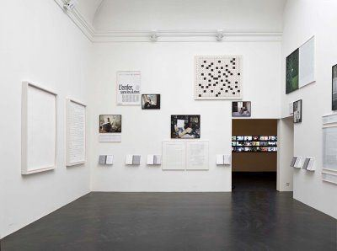

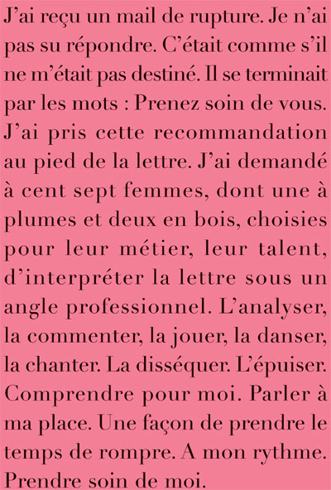
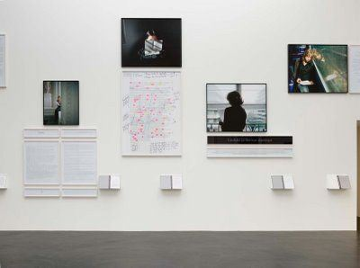
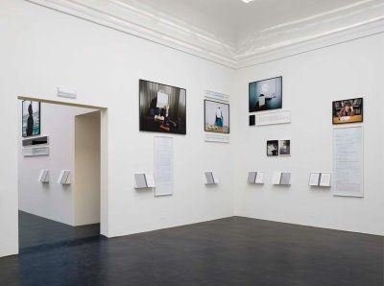
Sophie Calle, Prenez soin de vous, Actes Sud, 2007,
408 p. (4 DVD et 2 livres insérés).
Sophie Calle, Vue de l’Exposition Prenez-soin de vous, Biennale de Venise 2007

Slide 23
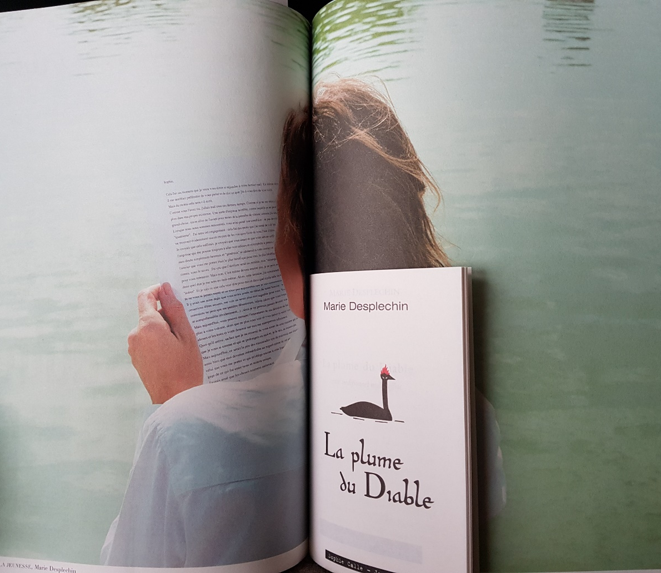
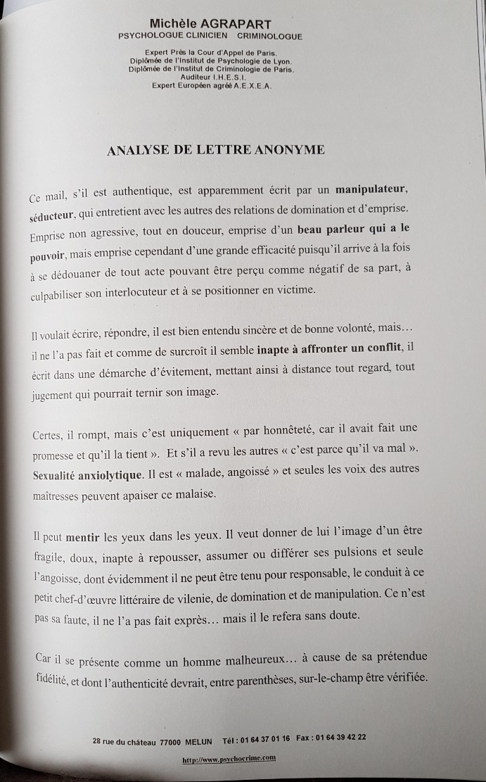
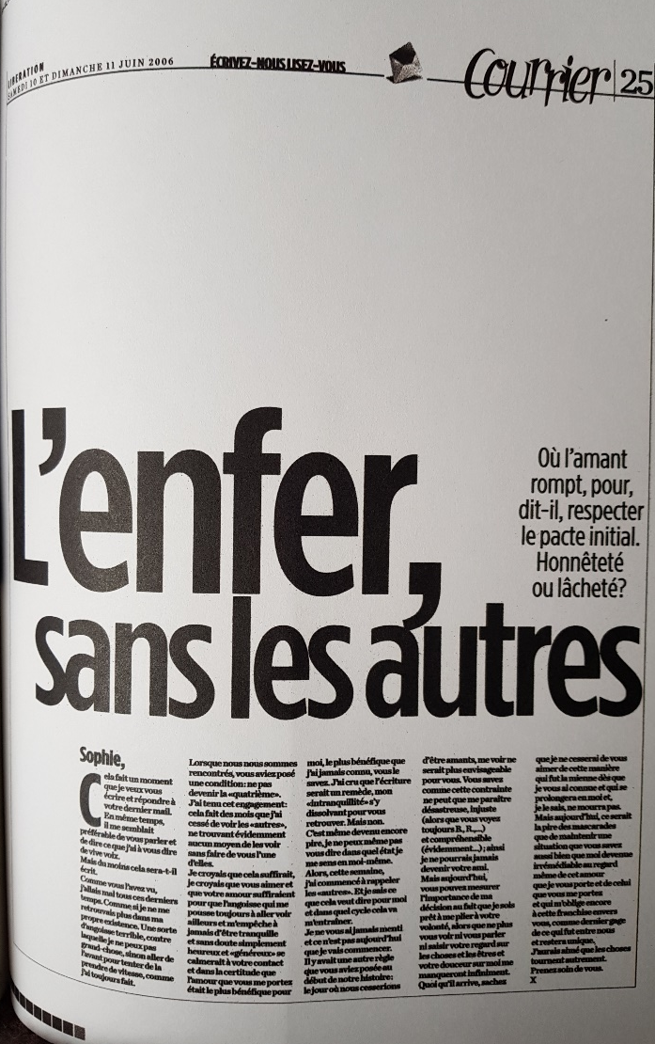



Correctrice, Valérie Lermite

Slide 24



Magali Brunel & C. Guérin-Callebout, « ‘Écrire dans’ :
Écriture littéraire sur écran. Présentation d’une
expérimentation en classe de 3e année du secondaire »,
novembre 2016 in Revue de recherches en littératie
médiatique multimodale, vol. 3 (Université Grenoble-Alpes)
les consignes : couper, copier, coller, déplacer,
puis amplifier le texte premier

